Slide 1



Exposé I.S.I. 1
Romain Delsol, Fabien Lopes, Yoann Ovide

Slide 2

Sommaire
La méthode OOD
Les modèles
La démarche
Points forts/points faibles
Romain Delsol - Yoann Ovide - Fabien Lopes

Slide 3

Introduction
Grady Booch né le 27 février 1955
Designer et créateur de software
Chef technique de Rational Software (IBM)
Méthode OOD au début des années 80
Définit pour le Département de la Défense américaine
Révisions: Booch91, Booch93
Romain Delsol - Yoann Ovide - Fabien Lopes

Slide 4
La méthode OOD
OOD : Object Oriented Design
Méthode de développement: définition de la structure d’un programme réalisé en langage orienté objet
Décomposition par objet par rapport à la décomposition fonctionnelle
Une démarche spécifique
Romain Delsol - Yoann Ovide - Fabien Lopes

Slide 5
Les modèles
Les diagrammes d’objets
  Représentent les interactions entre occurrences d’objets
  Décrivent les objets et les messages que ces objets
  Les objets sont représentés par des petits nuages aux contours continus et la relation d’utilisation par un double trait
Romain Delsol - Yoann Ovide - Fabien Lopes

Slide 6
Les modèles
Les diagrammes de classes
  Regroupent les objets de la même classe
  Mettent en évidence les hiérarchies de classes et de sous-classes, et des liens entre ces classes :
        Lien d’utilisation
        Lien d’instanciation
        Lien de méta classes
        Autres liens utilisateurs
  Les classes représentées par des petits nuages aux contours discontinus, les relations entre classes sont représentées par des lignes de différents motifs selon la sémantique de la relation.
Romain Delsol - Yoann Ovide - Fabien Lopes

Slide 7
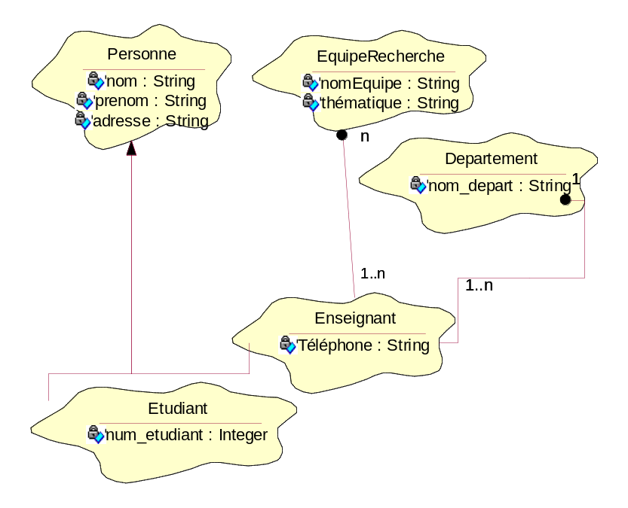
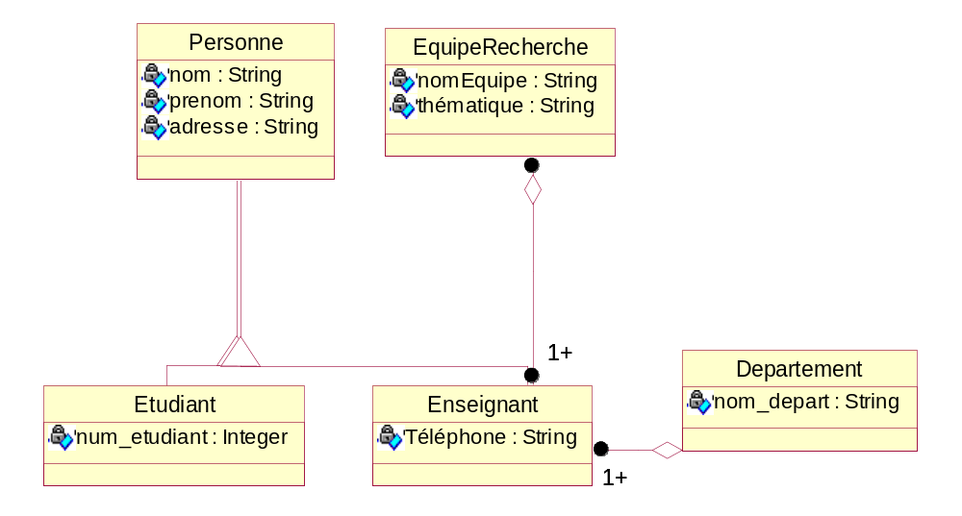
Les modèles
Les diagrammes de classes
  Comparaison OMT / OOD
DC : OMT
DC : OOD
Romain Delsol - Yoann Ovide - Fabien Lopes

Slide 8
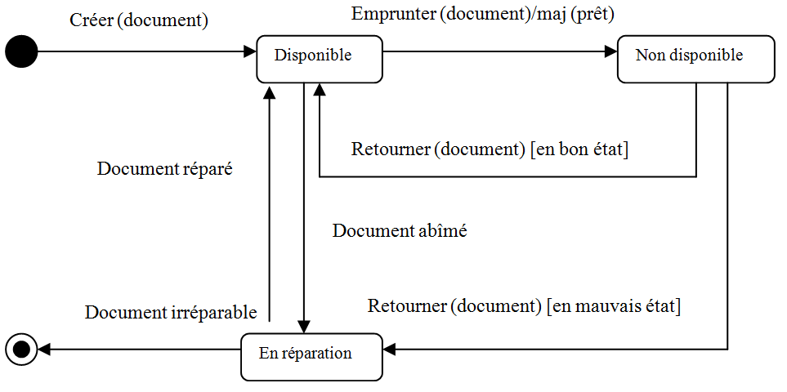
Les modèles
Modèle dynamique
  Le diagramme d’états/transitions s’intéresse au cycle de vie d’un objet.
Romain Delsol - Yoann Ovide - Fabien Lopes

Slide 9
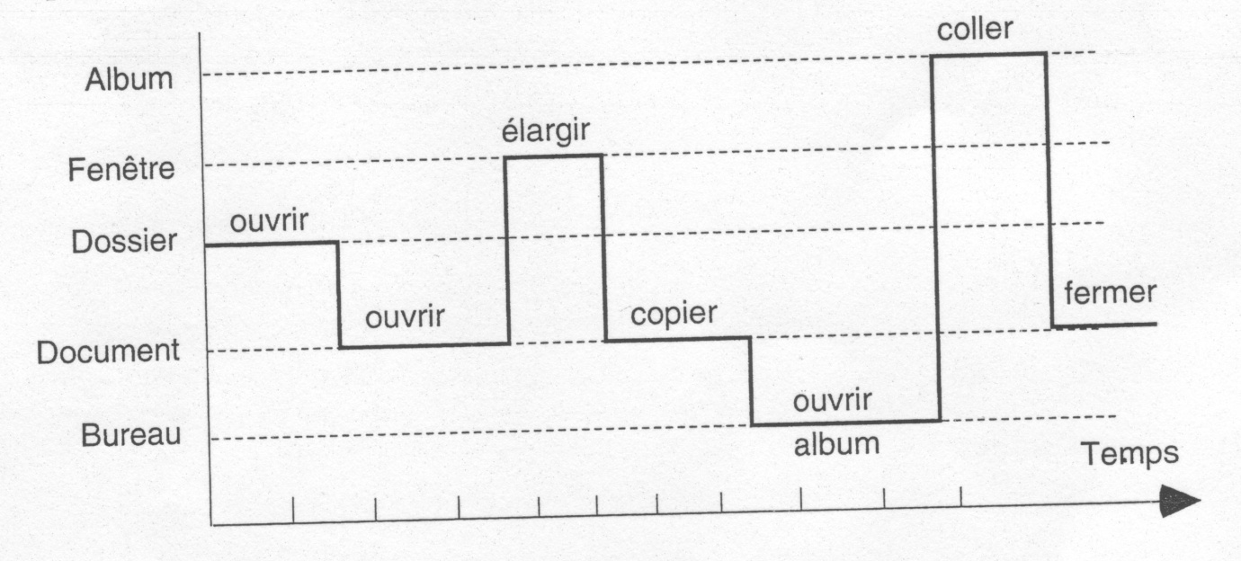
Les modèles
Modèle fonctionnel
  Le diagramme de temps représente les interactions entre le comportement de différents objets. C’est un simple histogramme montrant l’ordre d’exécution sur différents objets.
Romain Delsol - Yoann Ovide - Fabien Lopes

Slide 10
Les modèles
Modèle physique
  Les diagrammes de modules et de processus décrivent les implémentations des diagrammes de classes et d’objets
    Diagramme de processus
      Une architecture où l’on visualise les principaux processeurs et leur interconnexion.
    Diagramme de modules
      Implante le diagramme de classes.
      Comporte des nœuds représentant des modules et des arcs représentant les dépendances de compilation entre modules. Chaque module est constitué d’une ou plusieurs classes
Romain Delsol - Yoann Ovide - Fabien Lopes

Slide 11
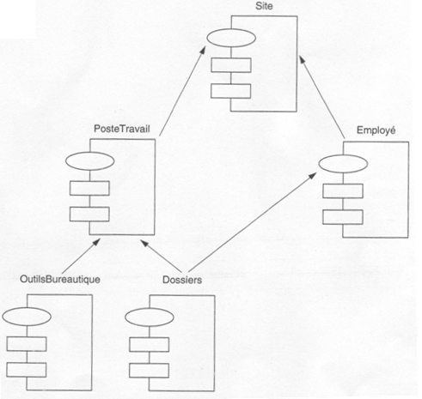
Les modèles
Modèle physique
    Diagramme de modules
Romain Delsol - Yoann Ovide - Fabien Lopes

Slide 12
La démarche
Démarche à suivre conseillé par Booch
L’analyse, la conception, l’évolution et la modification
Méthode d’analyse ne fait pas partie de la méthode
Processus d’évolution = le codage, tests et intégration
Processus de modification = maintenance du système
La conception est le plus important
Romain Delsol - Yoann Ovide - Fabien Lopes

Slide 13
La démarche
Conception = représentation du modèle logique
Incrémentale : identification nouveaux objets entraine raffinement de la sémantique et des relations
Itérative : découvertes nouveaux objets conduit a répéter toutes les étapes
Comprend 4 étapes
Romain Delsol - Yoann Ovide - Fabien Lopes

Slide 14
La démarche
Identification classes et objets
  La plus importante
  Définir objets et classes constituant des entités fondamentales
  Utilisation de la classification :
    Selon les propriétés
    Par concept
Romain Delsol - Yoann Ovide - Fabien Lopes

Slide 15
La démarche
Identification de la sémantique classes et objets
  Etablir signification des classes et objets identifiés
  Leur comportement et leur cycle de vie
Identification des associations entre classes et objets
  Identifier relations de contenance et d’utilisation entre objets
  Identifier relations d’utilisation, d’héritage et autres entre classes
Romain Delsol - Yoann Ovide - Fabien Lopes

Slide 16
La démarche
Implémentation des classes et des objets
  Affecter les classes et les objets à des modules
  Affecter les programmes à des processus
  Passage au niveau physique et de codage
Romain Delsol - Yoann Ovide - Fabien Lopes

Slide 17
Points forts / Points faibles
  Les points forts
Une des méthodes les plus abouties
Ne dépend d’aucun langage orienté objet
Réalisation d’une architecture logicielle fiable et cohérente:
  Relations entre les objets
  Synchronisation des messages
  Typologie des objets
  Structuration des logiciels en modules
Notation graphique particulière
Romain Delsol - Yoann Ovide - Fabien Lopes

Slide 18
Points forts / Points faibles
  Les points faibles
Elle ajoute après coup la dynamique globale
Le processus de modélisation conceptuelle est limité à l’identification des objets
Les aspects dynamiques liés à la causalité et à la synchronisation ne sont pas pris en compte
Mal adaptée à la conception d’applications autres que celles relatives au temps réel
Romain Delsol - Yoann Ovide - Fabien Lopes

Slide 19
Bilan
Une des plus anciennes méthodes orientée objet
La méthode OOD de Booch à l’origine d’UML
Les étapes de la démarche reprisent par toutes les méthodologies parues depuis
A contribué à rationaliser le développement en ADA et C++
A permis la réalisation d’un grand nombre d’applications
Romain Delsol - Yoann Ovide - Fabien Lopes

Slide 20
Sources
Corpus fourni par Mme HEIWY.
GENIE LOGICIEL - LES METHODES. SADT, SA, SA RT, SYS P O, OOD, HOOD, Patrick Jaulent.
Méthodes orientées objet – Fan Graham, traduction Gilles Mathieu.
Wikipédia (Français et anglais).
http://www.w3architect.com/static/people/fgaillard/these/Ac-Methodologie.html.
Romain Delsol - Yoann Ovide - Fabien Lopes

